Slide 1
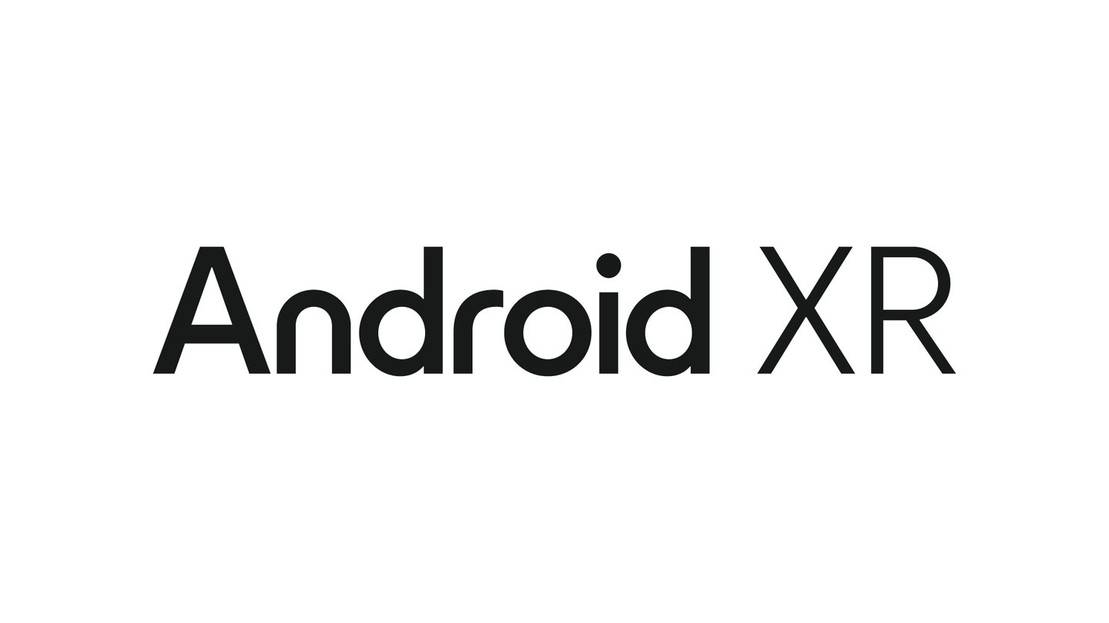
Martin Tomassi

Slide 2
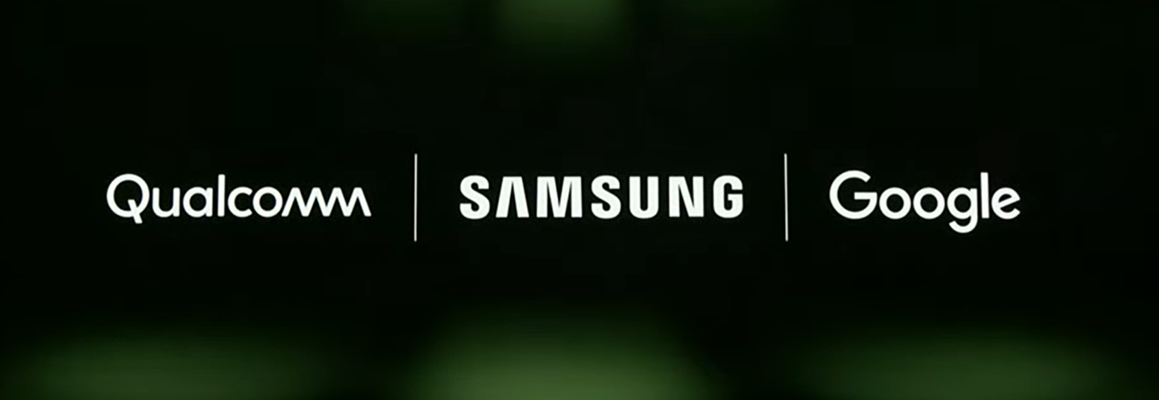
Introduzione
AndroidXR rappresenta il primo sistema operativo Android progettato specificamente per l'era dell'intelligenza artificiale e della realtà estesa.
Sviluppato in collaborazione con Samsung e Qualcomm, questa piattaforma unifica le esperienze di realtà virtuale (VR), aumentata (AR) e mista (MR) in un ecosistema aperto che estende le familiari funzionalità Android ai dispositivi XR.

Slide 3
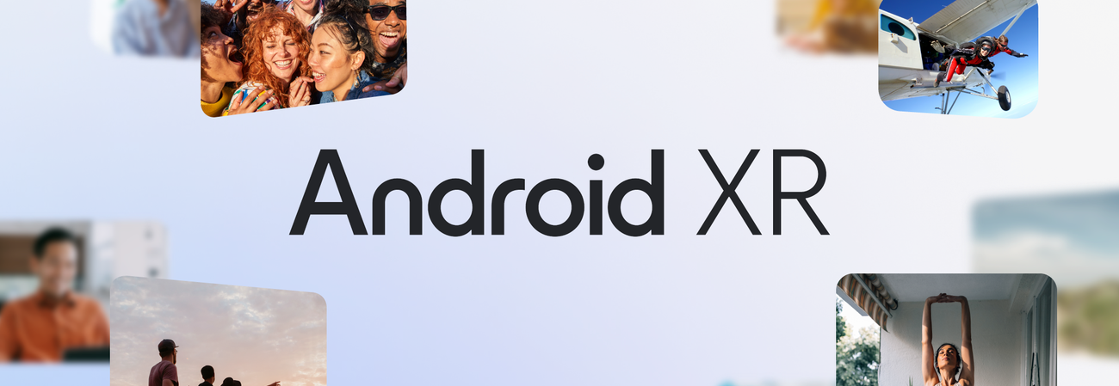
Cos'è AndroidXR?
AndroidXR è un'estensione della piattaforma Android che permette agli sviluppatori di creare app XR utilizzando framework Android familiari e strumenti open standard come OpenXR e WebXR.
Il sistema supporta due tipologie principali di dispositivi: visori immersivi per esperienze VR complete e occhiali intelligenti per interazioni AR nel mondo reale.

Slide 4
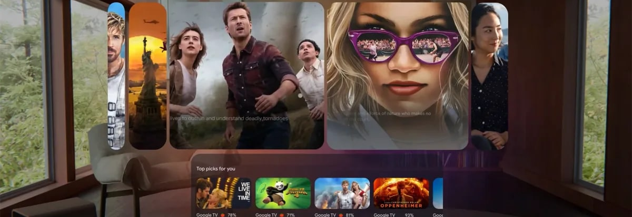
Architettura e Compatibilità Mobile
La maggior parte delle app Android esistenti è già compatibile con AndroidXR senza alcun sforzo di sviluppo aggiuntivo.
AndroidXR gestisce automaticamente le interazioni del dispositivo e la gestione del ciclo di vita, permettendo agli sviluppatori di concentrarsi sull'innovazione.
Le app ottimizzate per schermi grandi traggono particolare vantaggio dai visori AndroidXR che offrono un pannello spaziale di 1024dp x 720dp.

Slide 5
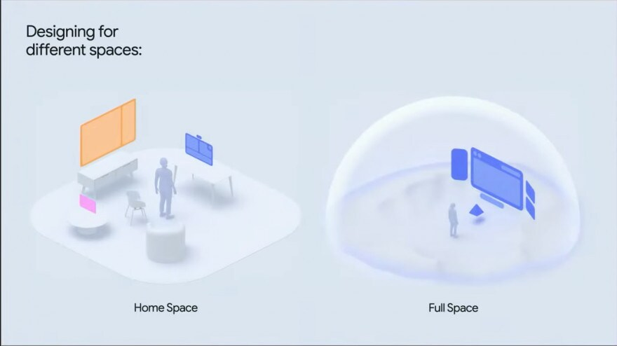
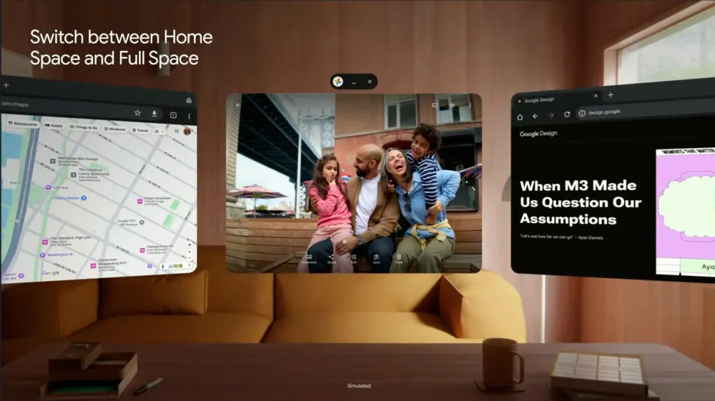
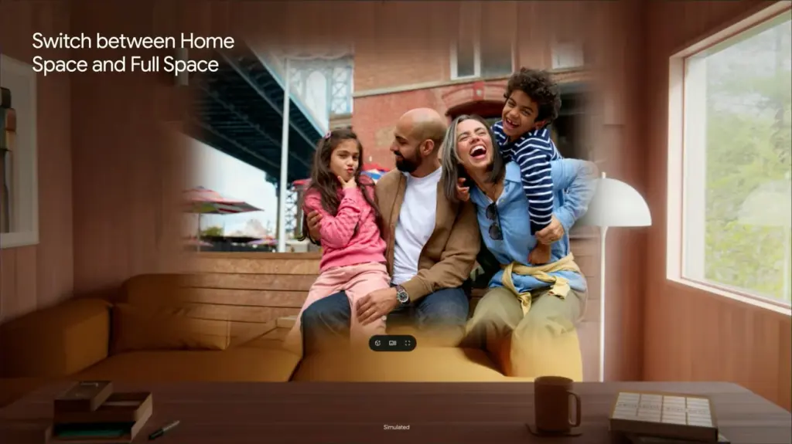
Modalità Home Space e Full Space
AndroidXR offre due modalità operative distinte:
Home Space:
Multitasking con più app che funzionano affiancate
Dimensione predefinita: 1024dp x 720dp
App lanciate a 1.75 metri dall'utente
Compatibile con qualsiasi app Android mobile o per schermi grandi
Full Space:
Un app alla volta con accesso completo alle capacità immersive
Supporto per pannelli spaziali, modelli 3D e ambienti spaziali
Capacità di riproduzione video stereoscopici spaziali

Slide 6



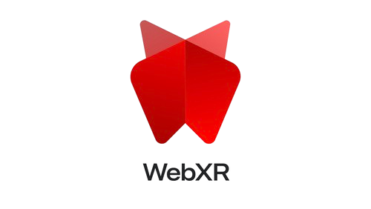
Strumenti di Sviluppo
AndroidXR supporta quattro framework principali di sviluppo:
Jetpack XR SDK: Per sviluppatori familiari con Jetpack, utilizzando Kotlin e Compose
Unity: Motore 3D real-time con supporto OpenXR native
OpenXR: Standard aperto royalty-free per sviluppo cross-platform
WebXR: Tecnologie web per esperienze XR direttamente nel browser

Slide 7

Integrazione con Gemini AI
L'integrazione con Gemini rappresenta una caratteristica distintiva di AndroidXR. L'assistente AI comprende il contesto visivo dell'utente e può agire per suo conto, offrendo:
Assistenza hands-free basata sull'ambiente circostante
Comprensione di ciò che l'utente vede e sente
Traduzione in tempo reale e sintesi di messaggi
Navigazione AR con indicazioni proiettate nel campo visivo

Slide 8
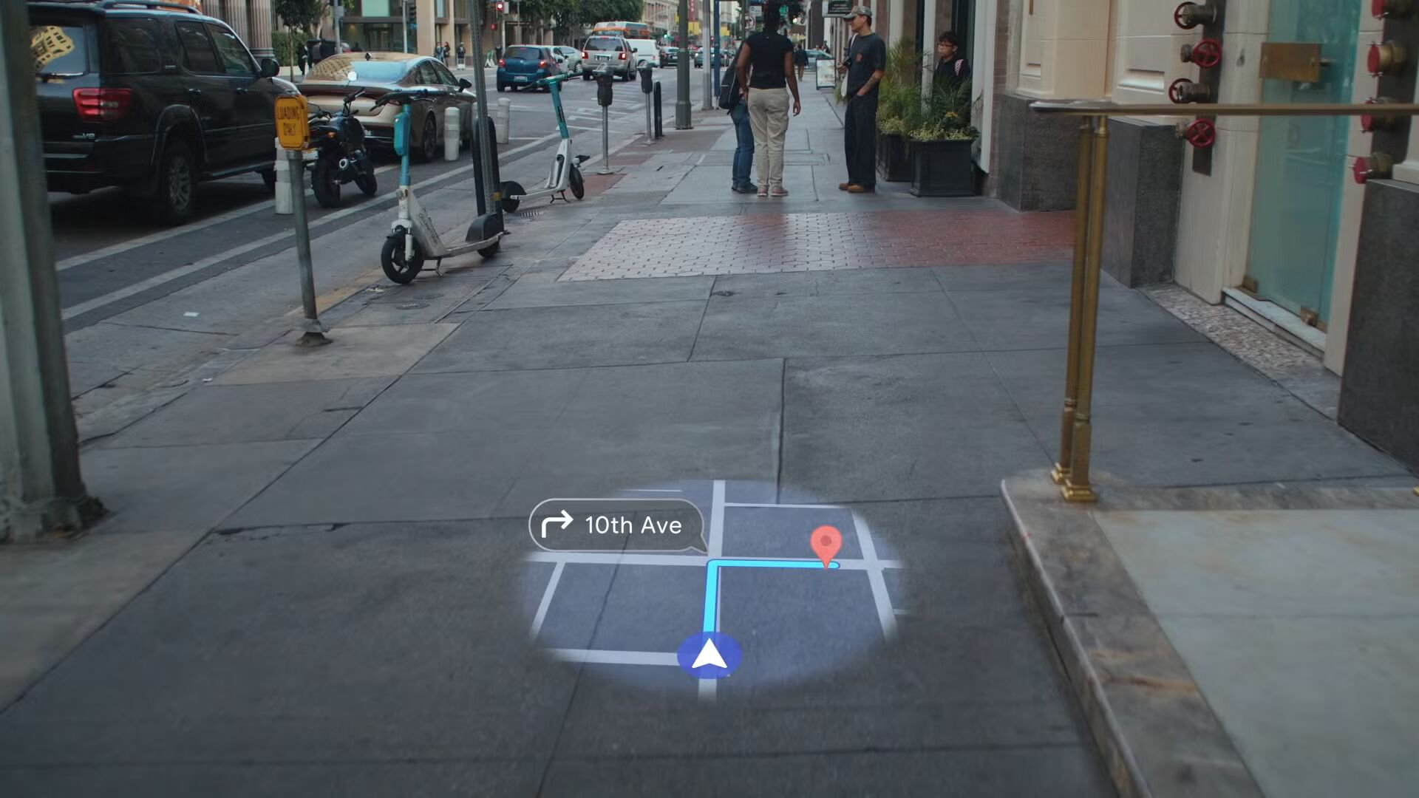
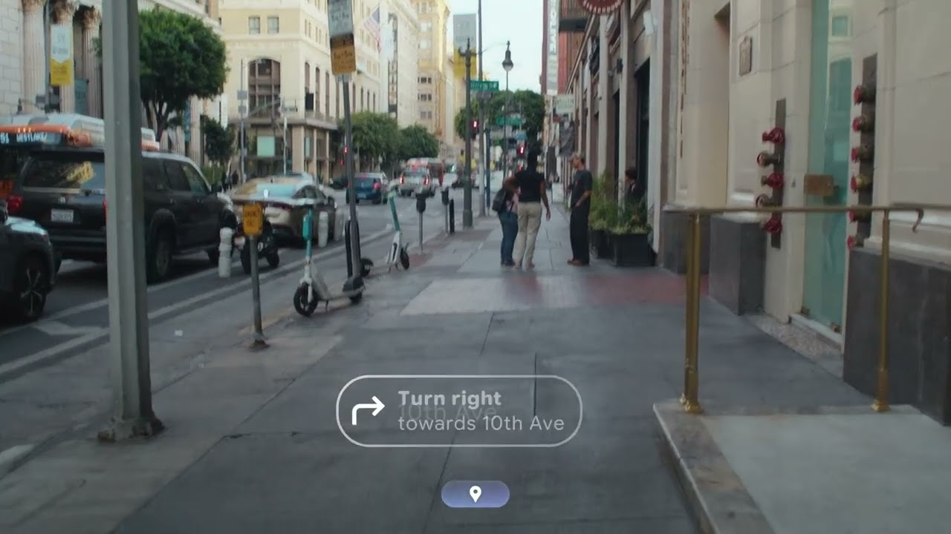
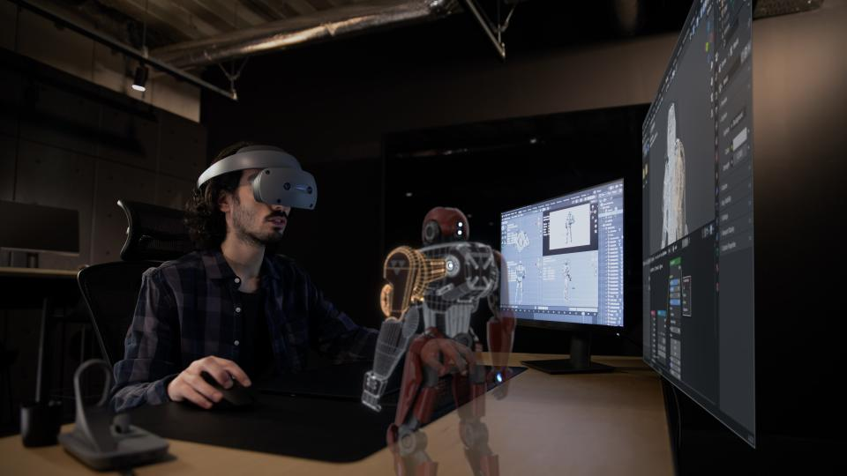
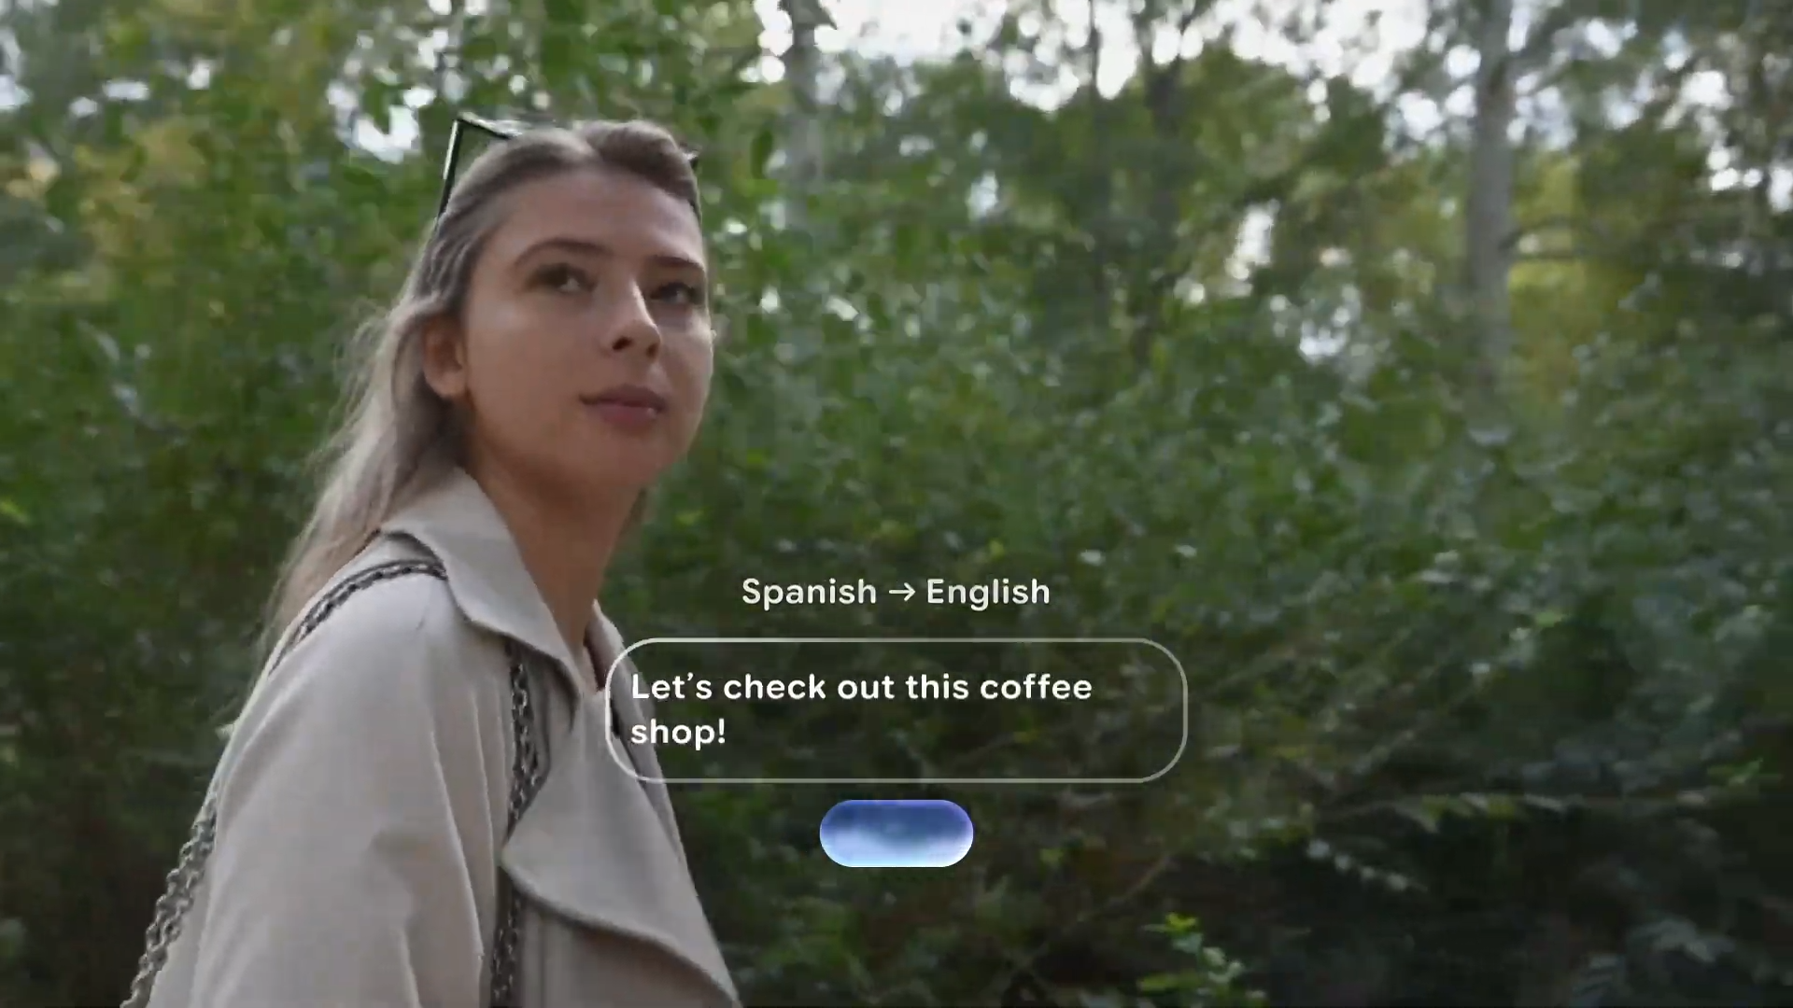
Esempi Pratici di Applicazione
AndroidXR abilita numerose applicazioni pratiche nel contesto mobile:
Google Maps: Modalità immersiva con mini-mappe integrate
Navigazione assistita: Indicazioni stradali proiettate direttamente nel campo visivo
Riproduzione multimediale: Video panoramici a 360 gradi e contenuti 3D
Traduzione istantanea: Sottotitoli AR per conversazioni multilingue
Controllo vocale: Interazione con app senza utilizzare le mani

Slide 9
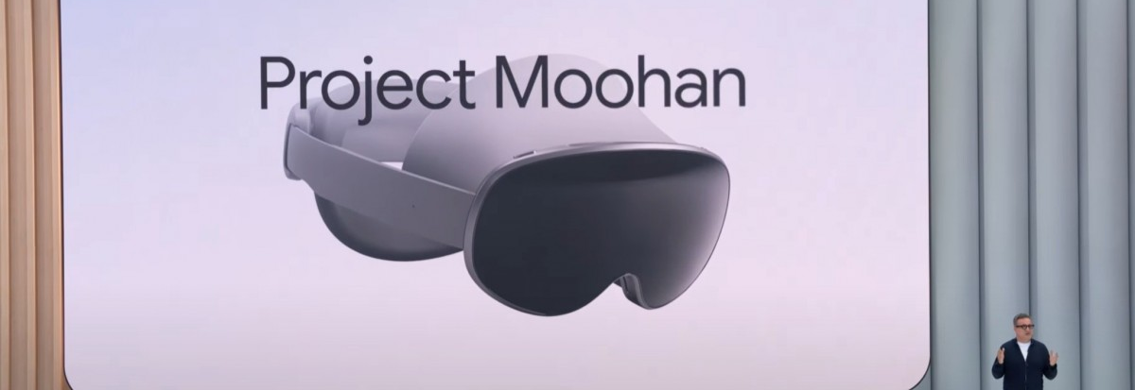
Project Moohan Il Primo Dispositivo
Samsung lancerà il primo visore AndroidXR con nome in codice "Project Moohan" nel 2025. Il dispositivo includerà:
Processore Qualcomm Snapdragon XR2 Plus Gen 2
Fino a 16 GB di RAM
Display Sony 1.3-inch 4K OLED on Silicon
Lancio previsto in Corea del Sud a ottobre 2025, seguito dal mercato globale

Slide 10
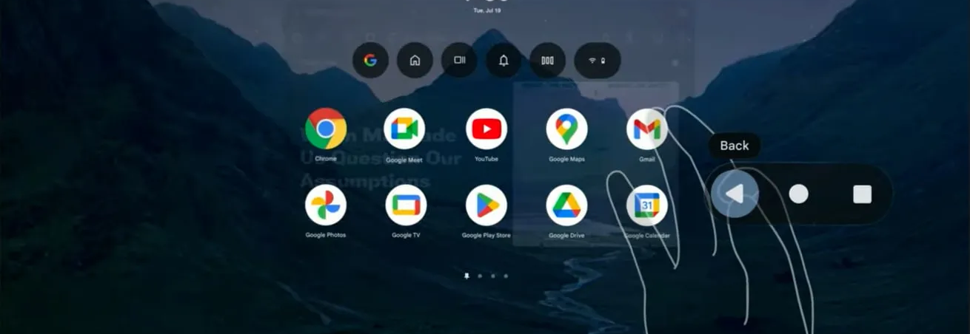
Sistema di Navigazione Gestuale
AndroidXR introduce un innovativo sistema di controllo "Gesture Navigation":
Apparizione di un cerchio in un contenitore a diamante quando si solleva la mano
Movimento di "pinch" per far apparire tre pulsanti familiari Android
Triangolo per tornare indietro, cerchio per home, quadrato per app recenti
Supporto per tracciamento mani e occhi con modalità "Auto Detect"

Slide 11

Sicurezza e Privacy
AndroidXR mantiene gli standard di sicurezza Android nel contesto XR:
Sistema di permessi per accesso alle fotocamere simile agli smartphone Android
Richiesta esplicita di autorizzazione per accesso ai sensori del dispositivo
Avatar virtuali per proteggere la privacy dell'utente invece di immagini reali
Controllo granulare su quali app possono accedere a telecamere e dati spaziali

Slide 12

Vantaggi per Sviluppatori Mobile
AndroidXR offre significativi vantaggi per gli sviluppatori Android:
Curva di apprendimento ridotta: Utilizzo di API e framework Android familiari
Compatibilità automatica: La maggior parte delle app Android funziona senza modifiche
Ecosistema aperto: Accesso al Play Store e vasta base utenti Android
Strumenti familiari: Android Studio, emulatore e strumenti 3D preferiti
Monetizzazione esistente: Modelli di business già consolidati su Android

Slide 13

Futuro e Opportunità di Mercato
AndroidXR si posiziona, per competere con Apple e Meta, in un mercato XR in rapida crescita.
Con un prezzo previsto significativamente inferiore al Apple Vision Pro (il prezzo di Project Moohan viene stimato intorno ai $1000 vs $3500), AndroidXR punta alla diffusione di massa della tecnologia XR.
AndroidXR, basato su standard aperto ed integrato nell’ecosistema Android esistente, permette agli sviluppatori di trasformare le loro app mobili in esperienze tridimensionali senza rinunciare alle interfacce ed ai flussi di navigazione già familiari.

